Slide 1
تدريب عملي إصدار إنذارات بالفيضانات الخاطفة ونشرها، وكيف يمكن أن يساهم دعم متنبئي نظام التوجيه الخاص بالفيضانات الخاطفة (FFGS) في إنقاذ الأرواح والممتلكات

Slide 2
تدريب تمثيلي
• نهج تعليمي يركز على الطالب.
• التدريب التمثيلي أسلوب يسمح للطالب باستكشاف حالات واقعية من خلال التفاعل مع الآخرين بطريقة منظمة من أجل تطوير الخبرة واختبار استراتيجيات مختلفة في بيئة داعمة.
• كل فرد يمكن أن يشارك في التدريب التمثيلي.

Slide 3
متنبئ بالطقس

Slide 4
1) How should flash flood warnings be structured from your perspective?
2) What information should be included
in the flash flood warning?
3) What is the minimum lead time that
you think is necessary to respond
effectively to flash flood hazards?
4) Which dissemination channels do you prefer to use for dissemination
of flash flood warnings?
5) How FFGS forecaster-support can contribute to saving lives and property?
6) From your perspective what type of
public education would be needed for the public to effectively respond to warnings?
(1 كيف يمكن في نظرك تنظيم الإنذارات بالفيضانات الخاطفة؟
(2 ما هي المعلومات التي ينبغي أن تتضمنها الإنذارات بالفيضانات الخاطفة؟
(3 ما هي في نظرك المهلة الدنيا اللازمة للتصدي بفعالية لأخطار الفيضانات الخاطفة؟
(4 ما هي قنوات التوزيع التي تفضل استخدامها لنشر الإنذارات بالفيضانات الخاطفة؟
(5 كيف يمكن أن يسهم الدعم بنظام التوجيه بالفيضانات الخاطفة (FFGS) في إنقاذ الأرواح والممتلكات؟
(6 ما هي في نظرك أنواع التثقيف العام التي يحتاجها الجمهور للتجاوب بفعالية مع هذه الإنذارات؟

Slide 5
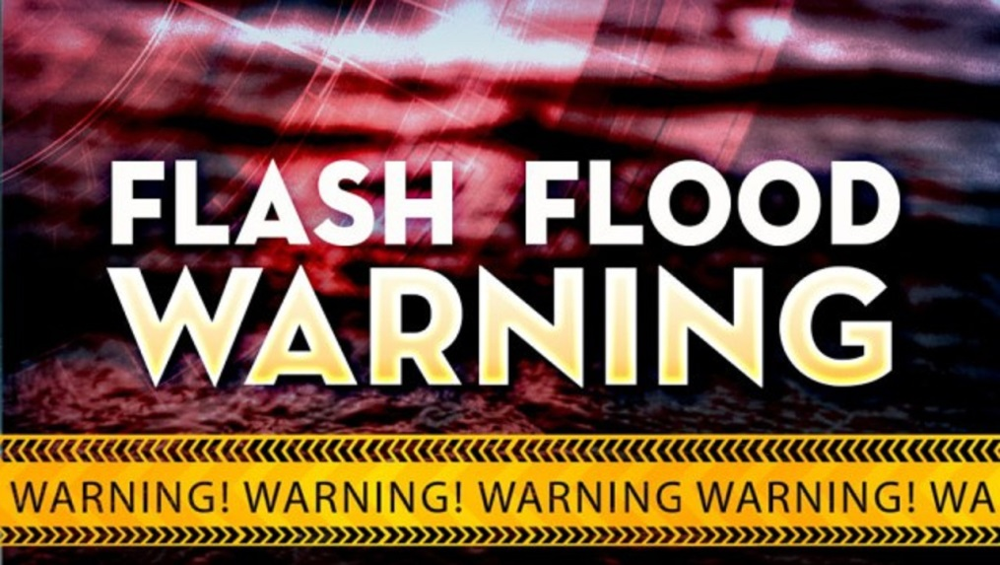
مذيع تليفزيوني

Slide 6
1) How should flash flood warnings be structured from your perspective?
2) What information should be included
in the flash flood warning?
3) What is the minimum lead time that
you think is necessary to respond
effectively to flash flood hazards?
4) Which dissemination channels do you prefer to use for dissemination
of flash flood warnings?
5) How FFGS forecaster-support can contribute to saving lives and property?
6) From your perspective what type of
public education would be needed for the public to effectively respond to warnings?
(1 كيف يمكن في نظرك تنظيم الإنذارات بالفيضانات الخاطفة؟
(2 ما هي المعلومات التي ينبغي أن تتضمنها الإنذارات بالفيضانات الخاطفة؟
(3 ما هي في نظرك المهلة الدنيا اللازمة للتصدي بفعالية لأخطار الفيضانات الخاطفة؟
(4 ما هي قنوات التوزيع التي تفضل استخدامها لنشر الإنذارات بالفيضانات الخاطفة؟
(5 كيف يمكن أن يسهم الدعم بنظام التوجيه بالفيضانات الخاطفة (FFGS) في إنقاذ الأرواح والممتلكات؟
(6 ما هي في نظرك أنواع التثقيف العام التي يحتاجها الجمهور للتجاوب بفعالية مع هذه الإنذارات؟

Slide 7
ممثل مكتب العمدة

Slide 8
1) How should flash flood warnings be structured from your perspective?
2) What information should be included
in the flash flood warning?
3) What is the minimum lead time that
you think is necessary to respond
effectively to flash flood hazards?
4) Which dissemination channels do you prefer to use for dissemination
of flash flood warnings?
5) How FFGS forecaster-support can contribute to saving lives and property?
6) From your perspective what type of
public education would be needed for the public to effectively respond to warnings?
(1 كيف يمكن في نظرك تنظيم الإنذارات بالفيضانات الخاطفة؟
(2 ما هي المعلومات التي ينبغي أن تتضمنها الإنذارات بالفيضانات الخاطفة؟
(3 ما هي في نظرك المهلة الدنيا اللازمة للتصدي بفعالية لأخطار الفيضانات الخاطفة؟
(4 ما هي قنوات التوزيع التي تفضل استخدامها لنشر الإنذارات بالفيضانات الخاطفة؟
(5 كيف يمكن أن يسهم الدعم بنظام التوجيه بالفيضانات الخاطفة (FFGS) في إنقاذ الأرواح والممتلكات؟
(6 ما هي في نظرك أنواع التثقيف العام التي يحتاجها الجمهور للتجاوب بفعالية مع هذه الإنذارات؟

Slide 9
مدير الكوارث

Slide 10
1) How should flash flood warnings be structured from your perspective?
2) What information should be included
in the flash flood warning?
3) What is the minimum lead time that
you think is necessary to respond
effectively to flash flood hazards?
4) Which dissemination channels do you prefer to use for dissemination
of flash flood warnings?
5) How FFGS forecaster-support can contribute to saving lives and property?
6) From your perspective what type of
public education would be needed for the public to effectively respond to warnings?
(1 كيف يمكن في نظرك تنظيم الإنذارات بالفيضانات الخاطفة؟
(2 ما هي المعلومات التي ينبغي أن تتضمنها الإنذارات بالفيضانات الخاطفة؟
(3 ما هي في نظرك المهلة الدنيا اللازمة للتصدي بفعالية لأخطار الفيضانات الخاطفة؟
(4 ما هي قنوات التوزيع التي تفضل استخدامها لنشر الإنذارات بالفيضانات الخاطفة؟
(5 كيف يمكن أن يسهم الدعم بنظام التوجيه بالفيضانات الخاطفة (FFGS) في إنقاذ الأرواح والممتلكات؟
(6 ما هي في نظرك أنواع التثقيف العام التي يحتاجها الجمهور للتجاوب بفعالية مع هذه الإنذارات؟

Slide 11
ممثل شركات المرافق العامة

Slide 12
1) How should flash flood warnings be structured from your perspective?
2) What information should be included
in the flash flood warning?
3) What is the minimum lead time that
you think is necessary to respond
effectively to flash flood hazards?
4) Which dissemination channels do you prefer to use for dissemination
of flash flood warnings?
5) How FFGS forecaster-support can contribute to saving lives and property?
6) From your perspective what type of
public education would be needed for the public to effectively respond to warnings?
(1 كيف يمكن في نظرك تنظيم الإنذارات بالفيضانات الخاطفة؟
(2 ما هي المعلومات التي ينبغي أن تتضمنها الإنذارات بالفيضانات الخاطفة؟
(3 ما هي في نظرك المهلة الدنيا اللازمة للتصدي بفعالية لأخطار الفيضانات الخاطفة؟
(4 ما هي قنوات التوزيع التي تفضل استخدامها لنشر الإنذارات بالفيضانات الخاطفة؟
(5 كيف يمكن أن يسهم الدعم بنظام التوجيه بالفيضانات الخاطفة (FFGS) في إنقاذ الأرواح والممتلكات؟
(6 ما هي في نظرك أنواع التثقيف العام التي يحتاجها الجمهور للتجاوب بفعالية مع هذه الإنذارات؟

Slide 13
1) How should flash flood warnings be structured from your perspective?
2) What information should be included
in the flash flood warning?
3) What is the minimum lead time that
you think is necessary to respond
effectively to flash flood hazards?
4) Which dissemination channels do you prefer to use for dissemination
of flash flood warnings?
5) How FFGS forecaster-support can contribute to saving lives and property?
6) From your perspective what type of
public education would be needed for the public to effectively respond to warnings?
ممثل سلطات المطار

Slide 14
1) How should flash flood warnings be structured from your perspective?
2) What information should be included
in the flash flood warning?
3) What is the minimum lead time that
you think is necessary to respond
effectively to flash flood hazards?
4) Which dissemination channels do you prefer to use for dissemination
of flash flood warnings?
5) How FFGS forecaster-support can contribute to saving lives and property?
6) From your perspective what type of
public education would be needed for the public to effectively respond to warnings?
(1 كيف يمكن في نظرك تنظيم الإنذارات بالفيضانات الخاطفة؟
(2 ما هي المعلومات التي ينبغي أن تتضمنها الإنذارات بالفيضانات الخاطفة؟
(3 ما هي في نظرك المهلة الدنيا اللازمة للتصدي بفعالية لأخطار الفيضانات الخاطفة؟
(4 ما هي قنوات التوزيع التي تفضل استخدامها لنشر الإنذارات بالفيضانات الخاطفة؟
(5 كيف يمكن أن يسهم الدعم بنظام التوجيه بالفيضانات الخاطفة (FFGS) في إنقاذ الأرواح والممتلكات؟
(6 ما هي في نظرك أنواع التثقيف العام التي يحتاجها الجمهور للتجاوب بفعالية مع هذه الإنذارات؟

Slide 15
ممثل خدمات طبية طارئة

Slide 16
1) How should flash flood warnings be structured from your perspective?
2) What information should be included
in the flash flood warning?
3) What is the minimum lead time that
you think is necessary to respond
effectively to flash flood hazards?
4) Which dissemination channels do you prefer to use for dissemination
of flash flood warnings?
5) How FFGS forecaster-support can contribute to saving lives and property?
6) From your perspective what type of
public education would be needed for the public to effectively respond to warnings?
(1 كيف يمكن في نظرك تنظيم الإنذارات بالفيضانات الخاطفة؟
(2 ما هي المعلومات التي ينبغي أن تتضمنها الإنذارات بالفيضانات الخاطفة؟
(3 ما هي في نظرك المهلة الدنيا اللازمة للتصدي بفعالية لأخطار الفيضانات الخاطفة؟
(4 ما هي قنوات التوزيع التي تفضل استخدامها لنشر الإنذارات بالفيضانات الخاطفة؟
(5 كيف يمكن أن يسهم الدعم بنظام التوجيه بالفيضانات الخاطفة (FFGS) في إنقاذ الأرواح والممتلكات؟
(6 ما هي في نظرك أنواع التثقيف العام التي يحتاجها الجمهور للتجاوب بفعالية مع هذه الإنذارات؟

Slide 17
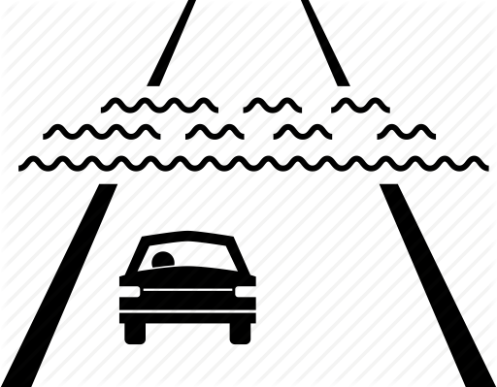
1) How should flash flood warnings be structured from your perspective?
2) What information should be included
in the flash flood warning?
3) What is the minimum lead time that
you think is necessary to respond
effectively to flash flood hazards?
4) Which dissemination channels do you prefer to use for dissemination
of flash flood warnings?
5) How FFGS forecaster-support can contribute to saving lives and property?
6) From your perspective what type of
public education would be needed for the public to effectively respond to warnings?
ممثل هيئة الطرق

Slide 18
1) How should flash flood warnings be structured from your perspective?
2) What information should be included
in the flash flood warning?
3) What is the minimum lead time that
you think is necessary to respond
effectively to flash flood hazards?
4) Which dissemination channels do you prefer to use for dissemination
of flash flood warnings?
5) How FFGS forecaster-support can contribute to saving lives and property?
6) From your perspective what type of
public education would be needed for the public to effectively respond to warnings?
(1 كيف يمكن في نظرك تنظيم الإنذارات بالفيضانات الخاطفة؟
(2 ما هي المعلومات التي ينبغي أن تتضمنها الإنذارات بالفيضانات الخاطفة؟
(3 ما هي في نظرك المهلة الدنيا اللازمة للتصدي بفعالية لأخطار الفيضانات الخاطفة؟
(4 ما هي قنوات التوزيع التي تفضل استخدامها لنشر الإنذارات بالفيضانات الخاطفة؟
(5 كيف يمكن أن يسهم الدعم بنظام التوجيه بالفيضانات الخاطفة (FFGS) في إنقاذ الأرواح والممتلكات؟
(6 ما هي في نظرك أنواع التثقيف العام التي يحتاجها الجمهور للتجاوب بفعالية مع هذه الإنذارات؟

Slide 19
مواطن حضري

Slide 20
1) How should flash flood warnings be structured from your perspective?
2) What information should be included
in the flash flood warning?
3) What is the minimum lead time that
you think is necessary to respond
effectively to flash flood hazards?
4) Which dissemination channels do you prefer to use for dissemination
of flash flood warnings?
5) How FFGS forecaster-support can contribute to saving lives and property?
6) From your perspective what type of
public education would be needed for the public to effectively respond to warnings?
(1 كيف يمكن في نظرك تنظيم الإنذارات بالفيضانات الخاطفة؟
(2 ما هي المعلومات التي ينبغي أن تتضمنها الإنذارات بالفيضانات الخاطفة؟
(3 ما هي في نظرك المهلة الدنيا اللازمة للتصدي بفعالية لأخطار الفيضانات الخاطفة؟
(4 ما هي قنوات التوزيع التي تفضل استخدامها لنشر الإنذارات بالفيضانات الخاطفة؟
(5 كيف يمكن أن يسهم الدعم بنظام التوجيه بالفيضانات الخاطفة (FFGS) في إنقاذ الأرواح والممتلكات؟
(6 ما هي في نظرك أنواع التثقيف العام التي يحتاجها الجمهور للتجاوب بفعالية مع هذه الإنذارات؟

Slide 21
1) How should flash flood warnings be structured from your perspective?
2) What information should be included
in the flash flood warning?
3) What is the minimum lead time that
you think is necessary to respond
effectively to flash flood hazards?
4) Which dissemination channels do you prefer to use for dissemination
of flash flood warnings?
5) How FFGS forecaster-support can contribute to saving lives and property?
6) From your perspective what type of
public education would be needed for the public to effectively respond to warnings?
ممثل محطة طاقة كهرمائية

Slide 22
1) How should flash flood warnings be structured from your perspective?
2) What information should be included
in the flash flood warning?
3) What is the minimum lead time that
you think is necessary to respond
effectively to flash flood hazards?
4) Which dissemination channels do you prefer to use for dissemination
of flash flood warnings?
5) How FFGS forecaster-support can contribute to saving lives and property?
6) From your perspective what type of
public education would be needed for the public to effectively respond to warnings?
(1 كيف يمكن في نظرك تنظيم الإنذارات بالفيضانات الخاطفة؟
(2 ما هي المعلومات التي ينبغي أن تتضمنها الإنذارات بالفيضانات الخاطفة؟
(3 ما هي في نظرك المهلة الدنيا اللازمة للتصدي بفعالية لأخطار الفيضانات الخاطفة؟
(4 ما هي قنوات التوزيع التي تفضل استخدامها لنشر الإنذارات بالفيضانات الخاطفة؟
(5 كيف يمكن أن يسهم الدعم بنظام التوجيه بالفيضانات الخاطفة (FFGS) في إنقاذ الأرواح والممتلكات؟
(6 ما هي في نظرك أنواع التثقيف العام التي يحتاجها الجمهور للتجاوب بفعالية مع هذه الإنذارات؟

Slide 23
ممثل الصليب الأحمر والهلال الأحمر

Slide 24
1) How should flash flood warnings be structured from your perspective?
2) What information should be included
in the flash flood warning?
3) What is the minimum lead time that
you think is necessary to respond
effectively to flash flood hazards?
4) Which dissemination channels do you prefer to use for dissemination
of flash flood warnings?
5) How FFGS forecaster-support can contribute to saving lives and property?
6) From your perspective what type of
public education would be needed for the public to effectively respond to warnings?
(1 كيف يمكن في نظرك تنظيم الإنذارات بالفيضانات الخاطفة؟
(2 ما هي المعلومات التي ينبغي أن تتضمنها الإنذارات بالفيضانات الخاطفة؟
(3 ما هي في نظرك المهلة الدنيا اللازمة للتصدي بفعالية لأخطار الفيضانات الخاطفة؟
(4 ما هي قنوات التوزيع التي تفضل استخدامها لنشر الإنذارات بالفيضانات الخاطفة؟
(5 كيف يمكن أن يسهم الدعم بنظام التوجيه بالفيضانات الخاطفة (FFGS) في إنقاذ الأرواح والممتلكات؟
(6 ما هي في نظرك أنواع التثقيف العام التي يحتاجها الجمهور للتجاوب بفعالية مع هذه الإنذارات؟

Slide 25
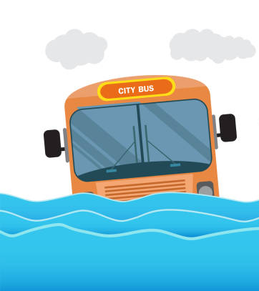
سائق حافلة

Slide 26
1) How should flash flood warnings be structured from your perspective?
2) What information should be included
in the flash flood warning?
3) What is the minimum lead time that
you think is necessary to respond
effectively to flash flood hazards?
4) Which dissemination channels do you prefer to use for dissemination
of flash flood warnings?
5) How FFGS forecaster-support can contribute to saving lives and property?
6) From your perspective what type of
public education would be needed for the public to effectively respond to warnings?
(1 كيف يمكن في نظرك تنظيم الإنذارات بالفيضانات الخاطفة؟
(2 ما هي المعلومات التي ينبغي أن تتضمنها الإنذارات بالفيضانات الخاطفة؟
(3 ما هي في نظرك المهلة الدنيا اللازمة للتصدي بفعالية لأخطار الفيضانات الخاطفة؟
(4 ما هي قنوات التوزيع التي تفضل استخدامها لنشر الإنذارات بالفيضانات الخاطفة؟
(5 كيف يمكن أن يسهم الدعم بنظام التوجيه بالفيضانات الخاطفة (FFGS) في إنقاذ الأرواح والممتلكات؟
(6 ما هي في نظرك أنواع التثقيف العام التي يحتاجها الجمهور للتجاوب بفعالية مع هذه الإنذارات؟

Slide 27
صاحب منزل عند سفح تل عرضة لانهيار أرضي

Slide 28
1) How should flash flood warnings be structured from your perspective?
2) What information should be included
in the flash flood warning?
3) What is the minimum lead time that
you think is necessary to respond
effectively to flash flood hazards?
4) Which dissemination channels do you prefer to use for dissemination
of flash flood warnings?
5) How FFGS forecaster-support can contribute to saving lives and property?
6) From your perspective what type of
public education would be needed for the public to effectively respond to warnings?
(1 كيف يمكن في نظرك تنظيم الإنذارات بالفيضانات الخاطفة؟
(2 ما هي المعلومات التي ينبغي أن تتضمنها الإنذارات بالفيضانات الخاطفة؟
(3 ما هي في نظرك المهلة الدنيا اللازمة للتصدي بفعالية لأخطار الفيضانات الخاطفة؟
(4 ما هي قنوات التوزيع التي تفضل استخدامها لنشر الإنذارات بالفيضانات الخاطفة؟
(5 كيف يمكن أن يسهم الدعم بنظام التوجيه بالفيضانات الخاطفة (FFGS) في إنقاذ الأرواح والممتلكات؟
(6 ما هي في نظرك أنواع التثقيف العام التي يحتاجها الجمهور للتجاوب بفعالية مع هذه الإنذارات؟

Slide 29
شخص مسن

Slide 30
1) How should flash flood warnings be structured from your perspective?
2) What information should be included
in the flash flood warning?
3) What is the minimum lead time that
you think is necessary to respond
effectively to flash flood hazards?
4) Which dissemination channels do you prefer to use for dissemination
of flash flood warnings?
5) How FFGS forecaster-support can contribute to saving lives and property?
6) From your perspective what type of
public education would be needed for the public to effectively respond to warnings?
(1 كيف يمكن في نظرك تنظيم الإنذارات بالفيضانات الخاطفة؟
(2 ما هي المعلومات التي ينبغي أن تتضمنها الإنذارات بالفيضانات الخاطفة؟
(3 ما هي في نظرك المهلة الدنيا اللازمة للتصدي بفعالية لأخطار الفيضانات الخاطفة؟
(4 ما هي قنوات التوزيع التي تفضل استخدامها لنشر الإنذارات بالفيضانات الخاطفة؟
(5 كيف يمكن أن يسهم الدعم بنظام التوجيه بالفيضانات الخاطفة (FFGS) في إنقاذ الأرواح والممتلكات؟
(6 ما هي في نظرك أنواع التثقيف العام التي يحتاجها الجمهور للتجاوب بفعالية مع هذه الإنذارات؟

Slide 31
شخص ذو إعاقة بصرية

Slide 32
1) How should flash flood warnings be structured from your perspective?
2) What information should be included
in the flash flood warning?
3) What is the minimum lead time that
you think is necessary to respond
effectively to flash flood hazards?
4) Which dissemination channels do you prefer to use for dissemination
of flash flood warnings?
5) How FFGS forecaster-support can contribute to saving lives and property?
6) From your perspective what type of
public education would be needed for the public to effectively respond to warnings?
(1 كيف يمكن في نظرك تنظيم الإنذارات بالفيضانات الخاطفة؟
(2 ما هي المعلومات التي ينبغي أن تتضمنها الإنذارات بالفيضانات الخاطفة؟
(3 ما هي في نظرك المهلة الدنيا اللازمة للتصدي بفعالية لأخطار الفيضانات الخاطفة؟
(4 ما هي قنوات التوزيع التي تفضل استخدامها لنشر الإنذارات بالفيضانات الخاطفة؟
(5 كيف يمكن أن يسهم الدعم بنظام التوجيه بالفيضانات الخاطفة (FFGS) في إنقاذ الأرواح والممتلكات؟
(6 ما هي في نظرك أنواع التثقيف العام التي يحتاجها الجمهور للتجاوب بفعالية مع هذه الإنذارات؟

Slide 33
شخص ذو إعاقة سمعية

Slide 34
1) How should flash flood warnings be structured from your perspective?
2) What information should be included
in the flash flood warning?
3) What is the minimum lead time that
you think is necessary to respond
effectively to flash flood hazards?
4) Which dissemination channels do you prefer to use for dissemination
of flash flood warnings?
5) How FFGS forecaster-support can contribute to saving lives and property?
6) From your perspective what type of
public education would be needed for the public to effectively respond to warnings?
(1 كيف يمكن في نظرك تنظيم الإنذارات بالفيضانات الخاطفة؟
(2 ما هي المعلومات التي ينبغي أن تتضمنها الإنذارات بالفيضانات الخاطفة؟
(3 ما هي في نظرك المهلة الدنيا اللازمة للتصدي بفعالية لأخطار الفيضانات الخاطفة؟
(4 ما هي قنوات التوزيع التي تفضل استخدامها لنشر الإنذارات بالفيضانات الخاطفة؟
(5 كيف يمكن أن يسهم الدعم بنظام التوجيه بالفيضانات الخاطفة (FFGS) في إنقاذ الأرواح والممتلكات؟
(6 ما هي في نظرك أنواع التثقيف العام التي يحتاجها الجمهور للتجاوب بفعالية مع هذه الإنذارات؟

Slide 35
1) How should flash flood warnings be structured from your perspective?
?
مرشد سياحي

Slide 36
1) How should flash flood warnings be structured from your perspective?
2) What information should be included
in the flash flood warning?
3) What is the minimum lead time that
you think is necessary to respond
effectively to flash flood hazards?
4) Which dissemination channels do you prefer to use for dissemination
of flash flood warnings?
5) How FFGS forecaster-support can contribute to saving lives and property?
6) From your perspective what type of
public education would be needed for the public to effectively respond to warnings?
(1 كيف يمكن في نظرك تنظيم الإنذارات بالفيضانات الخاطفة؟
(2 ما هي المعلومات التي ينبغي أن تتضمنها الإنذارات بالفيضانات الخاطفة؟
(3 ما هي في نظرك المهلة الدنيا اللازمة للتصدي بفعالية لأخطار الفيضانات الخاطفة؟
(4 ما هي قنوات التوزيع التي تفضل استخدامها لنشر الإنذارات بالفيضانات الخاطفة؟
(5 كيف يمكن أن يسهم الدعم بنظام التوجيه بالفيضانات الخاطفة (FFGS) في إنقاذ الأرواح والممتلكات؟
(6 ما هي في نظرك أنواع التثقيف العام التي يحتاجها الجمهور للتجاوب بفعالية مع هذه الإنذارات؟

Slide 37
مدير فندق

Slide 38
1) How should flash flood warnings be structured from your perspective?
2) What information should be included
in the flash flood warning?
3) What is the minimum lead time that
you think is necessary to respond
effectively to flash flood hazards?
4) Which dissemination channels do you prefer to use for dissemination
of flash flood warnings?
5) How FFGS forecaster-support can contribute to saving lives and property?
6) From your perspective what type of
public education would be needed for the public to effectively respond to warnings?
(1 كيف يمكن في نظرك تنظيم الإنذارات بالفيضانات الخاطفة؟
(2 ما هي المعلومات التي ينبغي أن تتضمنها الإنذارات بالفيضانات الخاطفة؟
(3 ما هي في نظرك المهلة الدنيا اللازمة للتصدي بفعالية لأخطار الفيضانات الخاطفة؟
(4 ما هي قنوات التوزيع التي تفضل استخدامها لنشر الإنذارات بالفيضانات الخاطفة؟
(5 كيف يمكن أن يسهم الدعم بنظام التوجيه بالفيضانات الخاطفة (FFGS) في إنقاذ الأرواح والممتلكات؟
(6 ما هي في نظرك أنواع التثقيف العام التي يحتاجها الجمهور للتجاوب بفعالية مع هذه الإنذارات؟

Slide 39
سائح

Slide 40
1) How should flash flood warnings be structured from your perspective?
2) What information should be included
in the flash flood warning?
3) What is the minimum lead time that
you think is necessary to respond
effectively to flash flood hazards?
4) Which dissemination channels do you prefer to use for dissemination
of flash flood warnings?
5) How FFGS forecaster-support can contribute to saving lives and property?
6) From your perspective what type of
public education would be needed for the public to effectively respond to warnings?
(1 كيف يمكن في نظرك تنظيم الإنذارات بالفيضانات الخاطفة؟
(2 ما هي المعلومات التي ينبغي أن تتضمنها الإنذارات بالفيضانات الخاطفة؟
(3 ما هي في نظرك المهلة الدنيا اللازمة للتصدي بفعالية لأخطار الفيضانات الخاطفة؟
(4 ما هي قنوات التوزيع التي تفضل استخدامها لنشر الإنذارات بالفيضانات الخاطفة؟
(5 كيف يمكن أن يسهم الدعم بنظام التوجيه بالفيضانات الخاطفة (FFGS) في إنقاذ الأرواح والممتلكات؟
(6 ما هي في نظرك أنواع التثقيف العام التي يحتاجها الجمهور للتجاوب بفعالية مع هذه الإنذارات؟

Slide 41
مزارع

Slide 42
1) How should flash flood warnings be structured from your perspective?
2) What information should be included
in the flash flood warning?
3) What is the minimum lead time that
you think is necessary to respond
effectively to flash flood hazards?
4) Which dissemination channels do you prefer to use for dissemination
of flash flood warnings?
5) How FFGS forecaster-support can contribute to saving lives and property?
6) From your perspective what type of
public education would be needed for the public to effectively respond to warnings?
(1 كيف يمكن في نظرك تنظيم الإنذارات بالفيضانات الخاطفة؟
(2 ما هي المعلومات التي ينبغي أن تتضمنها الإنذارات بالفيضانات الخاطفة؟
(3 ما هي في نظرك المهلة الدنيا اللازمة للتصدي بفعالية لأخطار الفيضانات الخاطفة؟
(4 ما هي قنوات التوزيع التي تفضل استخدامها لنشر الإنذارات بالفيضانات الخاطفة؟
(5 كيف يمكن أن يسهم الدعم بنظام التوجيه بالفيضانات الخاطفة (FFGS) في إنقاذ الأرواح والممتلكات؟
(6 ما هي في نظرك أنواع التثقيف العام التي يحتاجها الجمهور للتجاوب بفعالية مع هذه الإنذارات؟

Slide 43
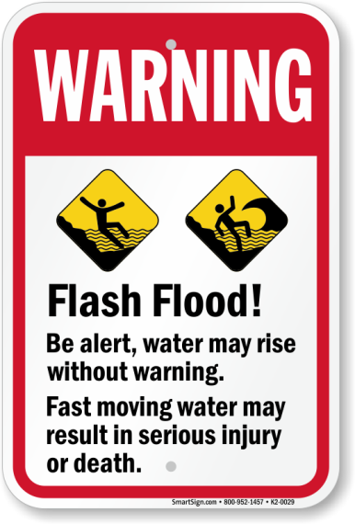
أطفال عمرهم 10 سنوات

Slide 44
1) How should flash flood warnings be structured from your perspective?
2) What information should be included
in the flash flood warning?
3) What is the minimum lead time that
you think is necessary to respond
effectively to flash flood hazards?
4) Which dissemination channels do you prefer to use for dissemination
of flash flood warnings?
5) How FFGS forecaster-support can contribute to saving lives and property?
6) From your perspective what type of
public education would be needed for the public to effectively respond to warnings?
(1 كيف يمكن في نظرك تنظيم الإنذارات بالفيضانات الخاطفة؟
(2 ما هي المعلومات التي ينبغي أن تتضمنها الإنذارات بالفيضانات الخاطفة؟
(3 ما هي في نظرك المهلة الدنيا اللازمة للتصدي بفعالية لأخطار الفيضانات الخاطفة؟
(4 ما هي قنوات التوزيع التي تفضل استخدامها لنشر الإنذارات بالفيضانات الخاطفة؟
(5 كيف يمكن أن يسهم الدعم بنظام التوجيه بالفيضانات الخاطفة (FFGS) في إنقاذ الأرواح والممتلكات؟
(6 ما هي في نظرك أنواع التثقيف العام التي يحتاجها الجمهور للتجاوب بفعالية مع هذه الإنذارات؟

Slide 45
ممثل وزارة الحراجة

Slide 46
1) How should flash flood warnings be structured from your perspective?
2) What information should be included
in the flash flood warning?
3) What is the minimum lead time that
you think is necessary to respond
effectively to flash flood hazards?
4) Which dissemination channels do you prefer to use for dissemination
of flash flood warnings?
5) How FFGS forecaster-support can contribute to saving lives and property?
6) From your perspective what type of
public education would be needed for the public to effectively respond to warnings?
(1 كيف يمكن في نظرك تنظيم الإنذارات بالفيضانات الخاطفة؟
(2 ما هي المعلومات التي ينبغي أن تتضمنها الإنذارات بالفيضانات الخاطفة؟
(3 ما هي في نظرك المهلة الدنيا اللازمة للتصدي بفعالية لأخطار الفيضانات الخاطفة؟
(4 ما هي قنوات التوزيع التي تفضل استخدامها لنشر الإنذارات بالفيضانات الخاطفة؟
(5 كيف يمكن أن يسهم الدعم بنظام التوجيه بالفيضانات الخاطفة (FFGS) في إنقاذ الأرواح والممتلكات؟
(6 ما هي في نظرك أنواع التثقيف العام التي يحتاجها الجمهور للتجاوب بفعالية مع هذه الإنذارات؟

Slide 47
منتِج قصب السكر

Slide 48
1) How should flash flood warnings be structured from your perspective?
2) What information should be included
in the flash flood warning?
3) What is the minimum lead time that
you think is necessary to respond
effectively to flash flood hazards?
4) Which dissemination channels do you prefer to use for dissemination
of flash flood warnings?
5) How FFGS forecaster-support can contribute to saving lives and property?
6) From your perspective what type of
public education would be needed for the public to effectively respond to warnings?
(1 كيف يمكن في نظرك تنظيم الإنذارات بالفيضانات الخاطفة؟
(2 ما هي المعلومات التي ينبغي أن تتضمنها الإنذارات بالفيضانات الخاطفة؟
(3 ما هي في نظرك المهلة الدنيا اللازمة للتصدي بفعالية لأخطار الفيضانات الخاطفة؟
(4 ما هي قنوات التوزيع التي تفضل استخدامها لنشر الإنذارات بالفيضانات الخاطفة؟
(5 كيف يمكن أن يسهم الدعم بنظام التوجيه بالفيضانات الخاطفة (FFGS) في إنقاذ الأرواح والممتلكات؟
(6 ما هي في نظرك أنواع التثقيف العام التي يحتاجها الجمهور للتجاوب بفعالية مع هذه الإنذارات؟

Slide 49
For more information please visit: | http://www.wmo.int/ffgs
 | http://www.hrcwater.org

